Slide 1
ALGUMAS ADAPTAÇÕES DE ROMEU E JULIETA
INGRID BENICIO
LAÍS URBANSKI
LUIZA CAMOLESI
MARINA MENDONÇA SANTIAGO

Slide 2
01.
Romeu e Julieta: adaptações consagradas
03.
Romeu e Julieta no cinema brasileiro
02.
Romeu e Julieta para o público infantojuvenil brasileiro

Slide 3
Adaptação
“É um texto que, no processo de reescrita, foi palco de mudanças significativas do texto inicial. Tem como função um público específico, externando o pensar do adaptador, mantendo relação com o texto inicial.” (Marilise e John Milton)
“Na realidade, adaptações não são distorções ou traições de um texto literário. Hutcheon (2006) diz que as adaptações (...) não são reproduções e sim trabalhos originais, com uma existência única. “
Mudanças possíveis: redução, adição, deslocamento ou transformação.
Reflexões sobre a adaptação cinematográfica de uma obra literária. (Thais Maria Gonçalves da Silva)

Slide 4
Adaptação
“O termo adaptação também se refere ao processo criativo, não apenas ao produto final. Como processo criativo, a adaptação envolve interpretação, criação, reinterpretação e recriação. A adaptação mantém uma relação de intertextualidade com a obra-fonte, é uma repetição com variação e, mesmo assim, pode ser vista como uma obra totalmente original.”

Slide 5
Adaptação
Em uma adaptação, quando passa de uma mídia a outra (como no caso de literatura e cinema, onde a primeira mídia se vale da imaginação do leitor e a segunda da percepção do espectador), os diferentes aspectos das mídias vão dar ênfase a diferentes aspectos da história.
Não é necessário que a adaptação seja uma cópia fiel e exata da obra-fonte.

Slide 6
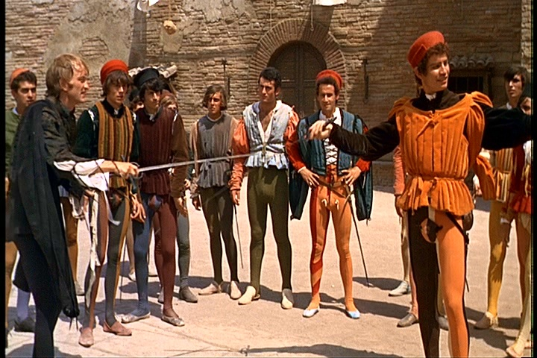
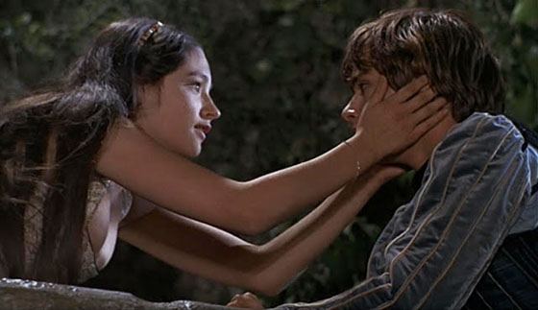
01
Romeu e Julieta (1968)
Franco Zeffirelli

Slide 7
Como a obra foi retratada na adaptação de Zeffirelli?
Adaptação que pretende retornar ao texto integral da obra, sem atualizá-lo para a época da filmagem.
Ambiente do século XVI; Figurinos das personagens.
Redução de cenas: discurso da julieta antes de tomar o remédio.
Cenas que ficam de fora: diálogos sobre Rosalina, no início da peça; Não há explicação do Frade quanto aos infortúnios de Romeu e Julieta; Romeu comprando veneno.
Transformação: cena mais detalhada do casamento; cena de despedida e noite juntos.
Cena final.

Slide 8
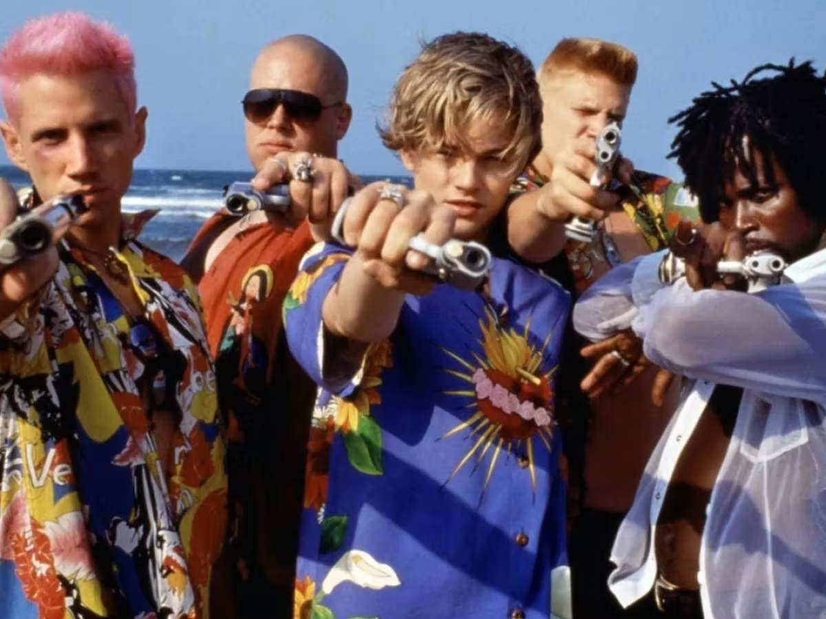
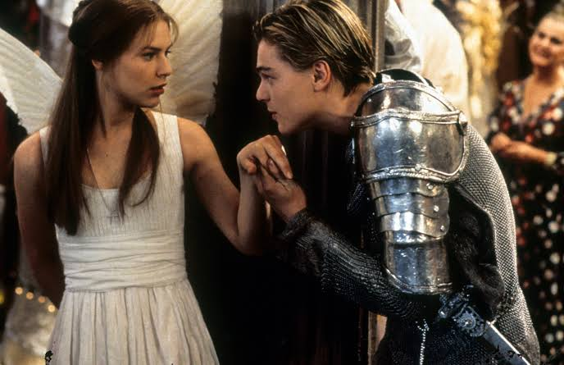
Romeu + Julieta (1996)
Baz Luhrmann

Slide 9
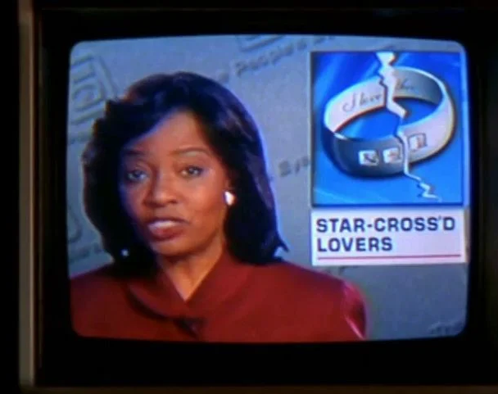
Como a obra foi retratada na adaptação de Luhrmann?
Crítica - MTV Shakespeare
“Red Curtain Cinema”
Renascimento e anos 90 - épocas de transição
Cultura midiática
Artificialidade real - “O produto final vira uma colagem, que sobrepõe esses elementos intertextuais e antiquados a formas contemporâneas facilmente identificáveis pelo público-alvo, como o vestuário, a trilha sonora e o uso de mídias contemporâneas.” (Luhrmann)

Slide 10
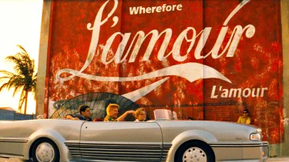
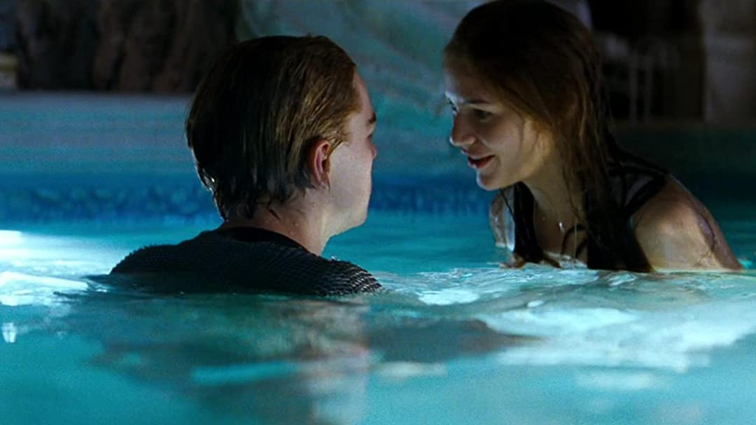
Como a obra foi retratada na adaptação de Luhrmann?
Mise-en-scène - referências
Texto que se assemelha ao original
Mistura de elementos da época do livro com elementos da década de 90
Conflito entre gerações, distinção entre famílias, questões raciais e desigualdade social
Contraste cenas do casal x cenas de outros personagens
Amor x Ódio = Morte

Slide 11
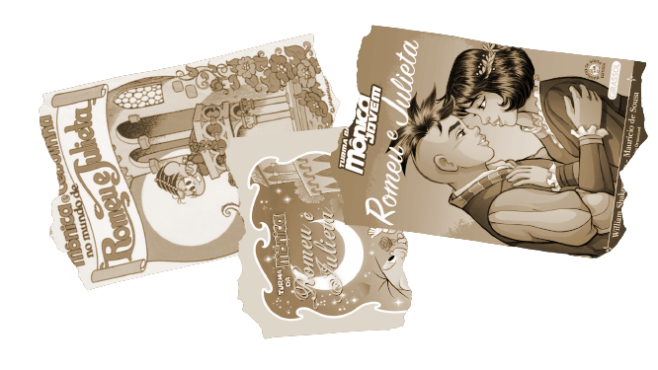
02
Romeu e Julieta para o público infantojuvenil brasileiro:
as adaptações de Maurício de Souza

Slide 12
ESTUDO DE UMA ADAPTAÇÃO INFANTIL DE ROMEU E JULIETA
Tiago Marques Luiz (UFU)
“As crianças podem ser despertadas para o interesse por Shakespeare, para sua própria formação como frequentadores de teatro, e para as possibilidades de conhecer, futuramente, os textos literários por trás das cenas vistas no palco.”

Slide 13
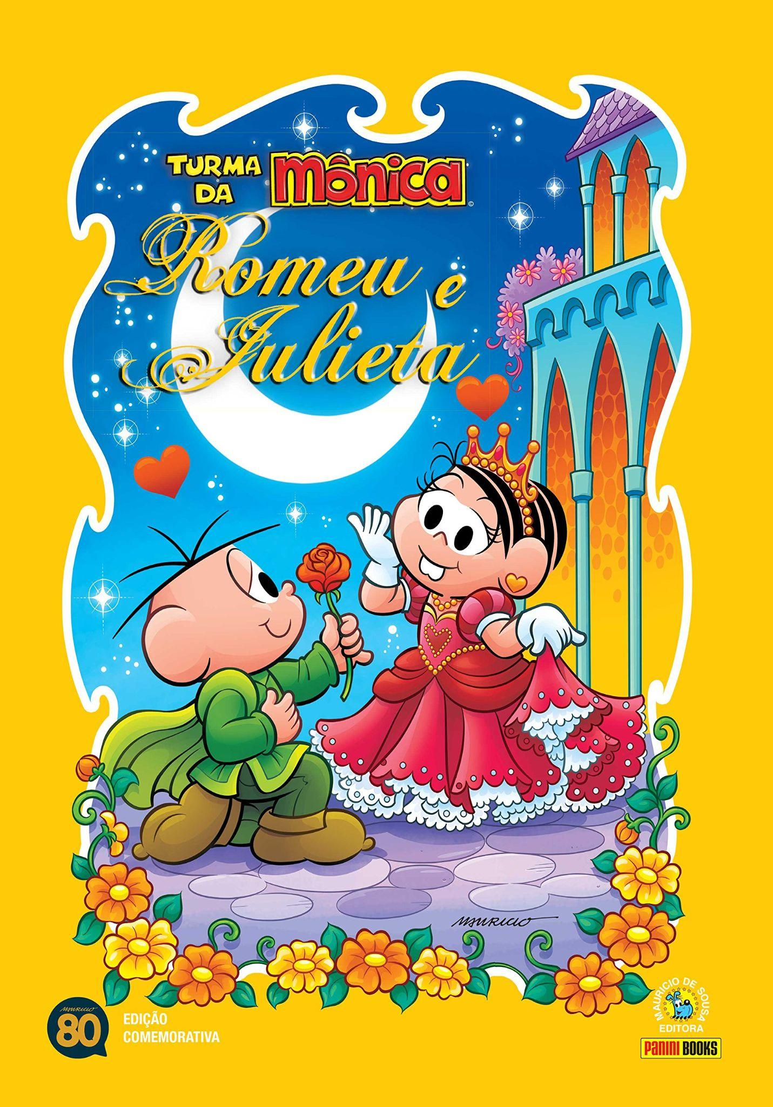
Quadrinho (1978)
“Na nossa história, Mônica é Mônicapuleto e Cebolinha é Romeu Montéquio Cebolinha, representando dois jovens que se apaixonam, mas não podem namorar porque suas famílias vivem brigando.”
Maurício
Amagali
Frei Cascão
Anjinho Benvólio
Chico Bento Teobaldo
Conde Franjinha Páris

Slide 14
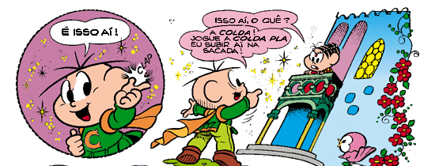
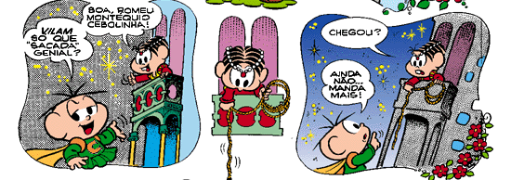
Paródia;
Foco nos quatro protagonistas de Maurício;
Temas encobertos;
A personalidade da Turma em destaque;
A musicalidade do texto também foi adaptada;
Os trocadilhos adaptados, trazendo ainda mais humor para o texto;
Final diferente.

Slide 15
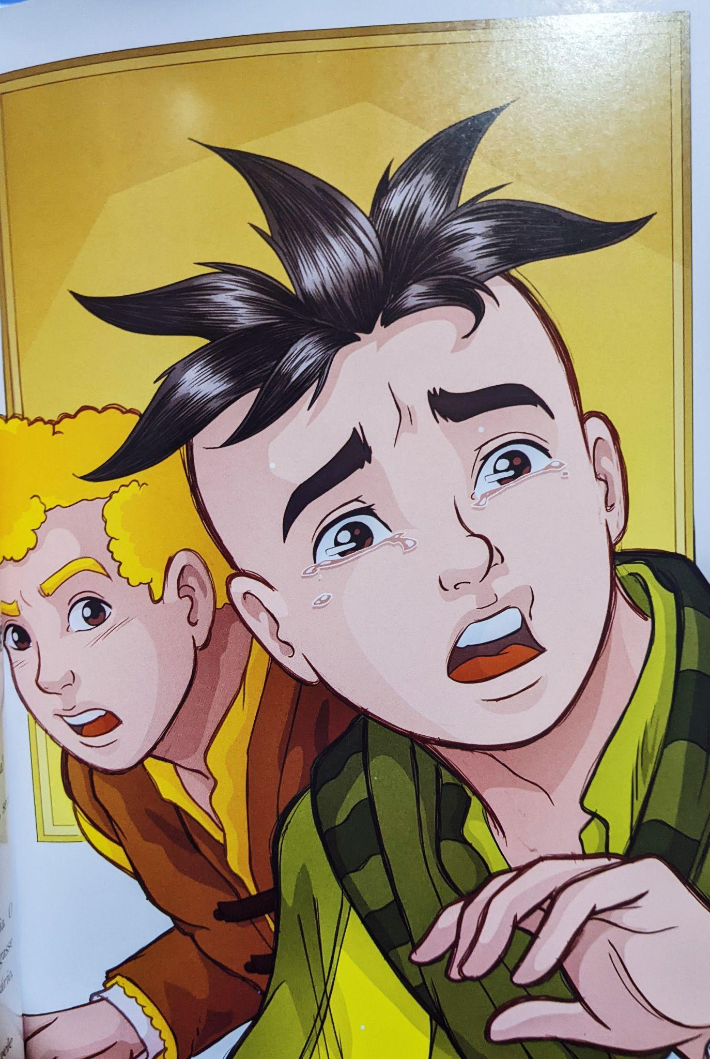
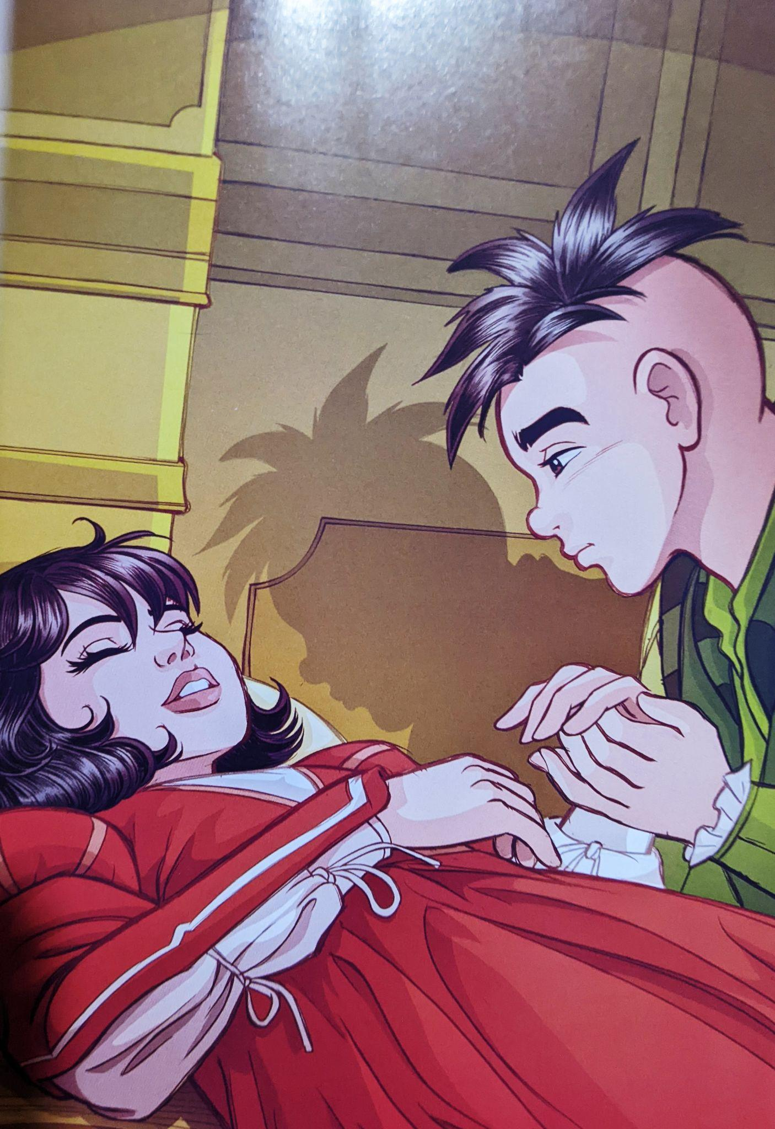
Turma da Mônica Jovem: adaptação em prosa (2018)
Encenação do texto de Shakespeare;
A personalidade dos personagens de Maurício é suprimida e o texto original é acompanhado mais de perto;
Ilustrações mais maduras e emotivas;
Os presságios e os temas mais sombrios são explorados;
Maurício mantém as rimas, as marcações temporais e os desencontros do original;
O final do livro é diferente do original

Slide 16
Romeu e Julieta na Turma da Mônica
Turma da Mônica: Romeu e Julieta
Turma da Mônica Jovem - Romeu e Julieta
Mônica e Cebolinha – No Mundo de Romeu e Julieta
Mônica e Cebolinha – No Mundo de Romeu e Julieta
Quadrinho lançado em 1978
Filme (live-action) lançado em 1979
Peça apresentada em 2013
Adaptação em prosa lançada em 2018

Slide 17
03
Romeu e Julieta no cinema brasileiro:
Era uma vez…

Slide 18
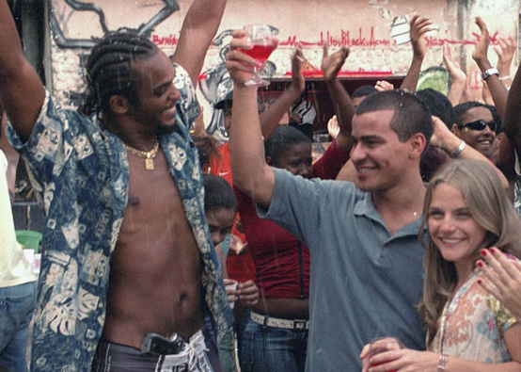
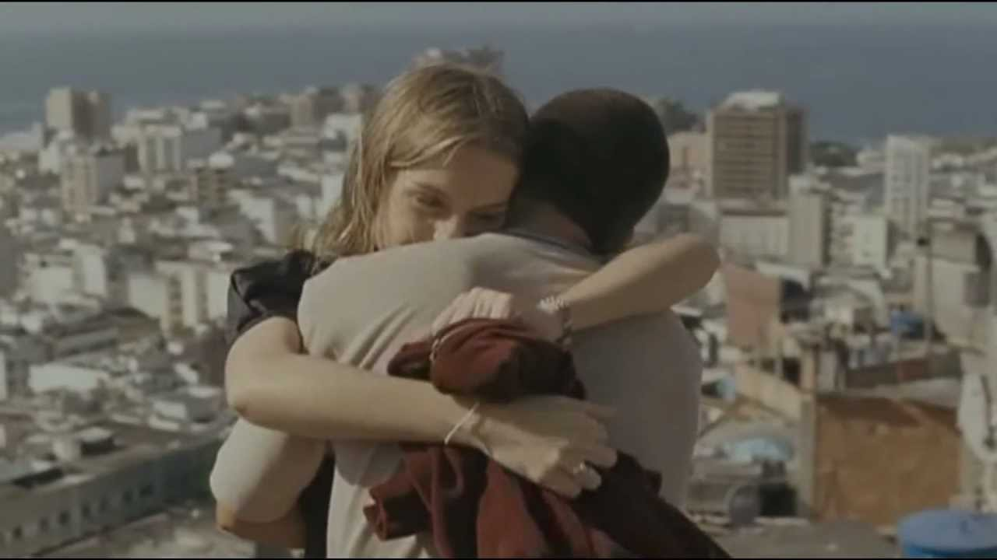
Personagens
Carlão
pai da Nina
mãe do Dé
Dé (Romeu)
Nina (Julieta)
Cacau (Ama)
Espaço
Rio de Janeiro:
Morro do Cantagalo x Orla de Ipanema
Favela x Asfalto

Slide 19
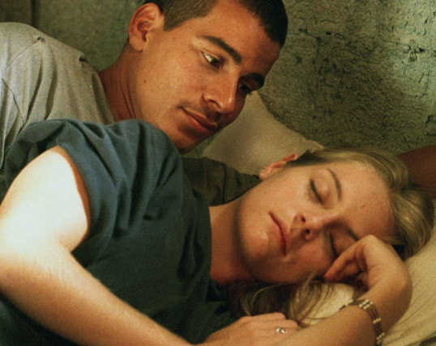
Cenas
Prólogo
Festa na praia | Festa dos Capuleto
Balcão
Primeira relação
Morte
Críticas
Desigualdade social
Racismo
Mídia e Estado que “endossam a separação entre o asfalto e a favela” (SILVA, 2011, p. 335)

Slide 20
Algumas adaptações/releituras de Romeu e Julieta:
Cinema
• Romeu e Julieta, Franco Zeffirelli
• Romeu+Julieta, Baz Luhrmann
• Descendentes
• Cartas para Julieta
• Romanoff e Julieta
• Meu namorado é um zumbi
• Romeu tem que morrer
• Little Italy
• O casamento de Romeu e Julieta (nacional)
• Maré, nossa história de amor (nacional)
• Era uma vez… (nacional)
• West side story (musical e filme)
• Rei leão 2 (animação)
• Gnomeu e Julieta (animação)
• Romeu e Julieta - Unidos por um Beijo (animação)
• Hotel Transilvânia 2 (animação)
Literatura
• Julieta, Anne Fortier
• Julieta imortal, Stacey Jay
• Noughts & Crosses, Malorie Blackman
• À sombra de Romeu e Julieta: romance de Benvólio e Rosalina, Melinda Taub (livro e série)
• Romeu e Julieta, Ruth Rocha (livro infantil)
• Romeo e Giulietta, Gianni De Luca (quadrinho)
• Romeu e Julieta (mangá)
• Romeu e Julieta na Turma da Mônica (gibi, filme e peça)
Música
• Love story, Taylor Swift
• Old Money, Lana del Rey
• Romeo and Juliet, Dire Straits
• Romeo Had Juliette, Lou Reed
• Romeo et Juliette (ópera)
• Romeu e Julieta (ballet)

Slide 21
Bibliografia
AMORIM, Marcel Alvaro de. Shakespeare nas favelas: adaptando Romeu e Julieta para o cinema brasileiro. Revista Indisciplina de Linguística Aplicada. Volume 2, número 1, 2021.
BERTIN, Marilise Rezende. Traduções, adaptações, apropriações: reescrituras das peças Hamlet, Romeu e Julieta e Otelo, de William Shakespeare. 2008. 143 f. Dissertação (Mestrado) - Curso de Pós-Graduação em Estudos Linguísticos e Literários em Inglês, Universidade de São Paulo, São Paulo, 2008. Disponível em: https://teses.usp.br/teses/disponiveis/8/8147/tde-31072009-153332/publico/MARILIZE_REZENDE_BERTIN.pdf. Acesso em: 03 jan. 2022.
GONÇALVES DA SILVA, T. M. Reflexões sobre adaptação cinematográfica de uma obra literária. Anuário de Literatura, [S. l.], v. 17, n. 2, p. 181-201, 2012. DOI: 10.5007/2175-7917.2012v17n2p181. Disponível em: https://periodicos.ufsc.br/index.php/literatura/article/view/2175-7917.2012v17n2p181. Acesso em: 4 jan. 2022.
CATALDI, Safira Pedreira.Do Bardo a Baz: A transcriação de Romeu e Julieta em ícones dos anos 1990 .https://bdm.unb.br/bitstream/10483/17846/1/2016_SafiraPedreiraCataldi_tcc.pdf. Acesso em: 03 jan. 2022.

Slide 22
Bibliografia
SHAKESPEARE, William. Romeu e Julieta. São Paulo: Penguins Classics Companhia das Letras, 2016

